Slide 1
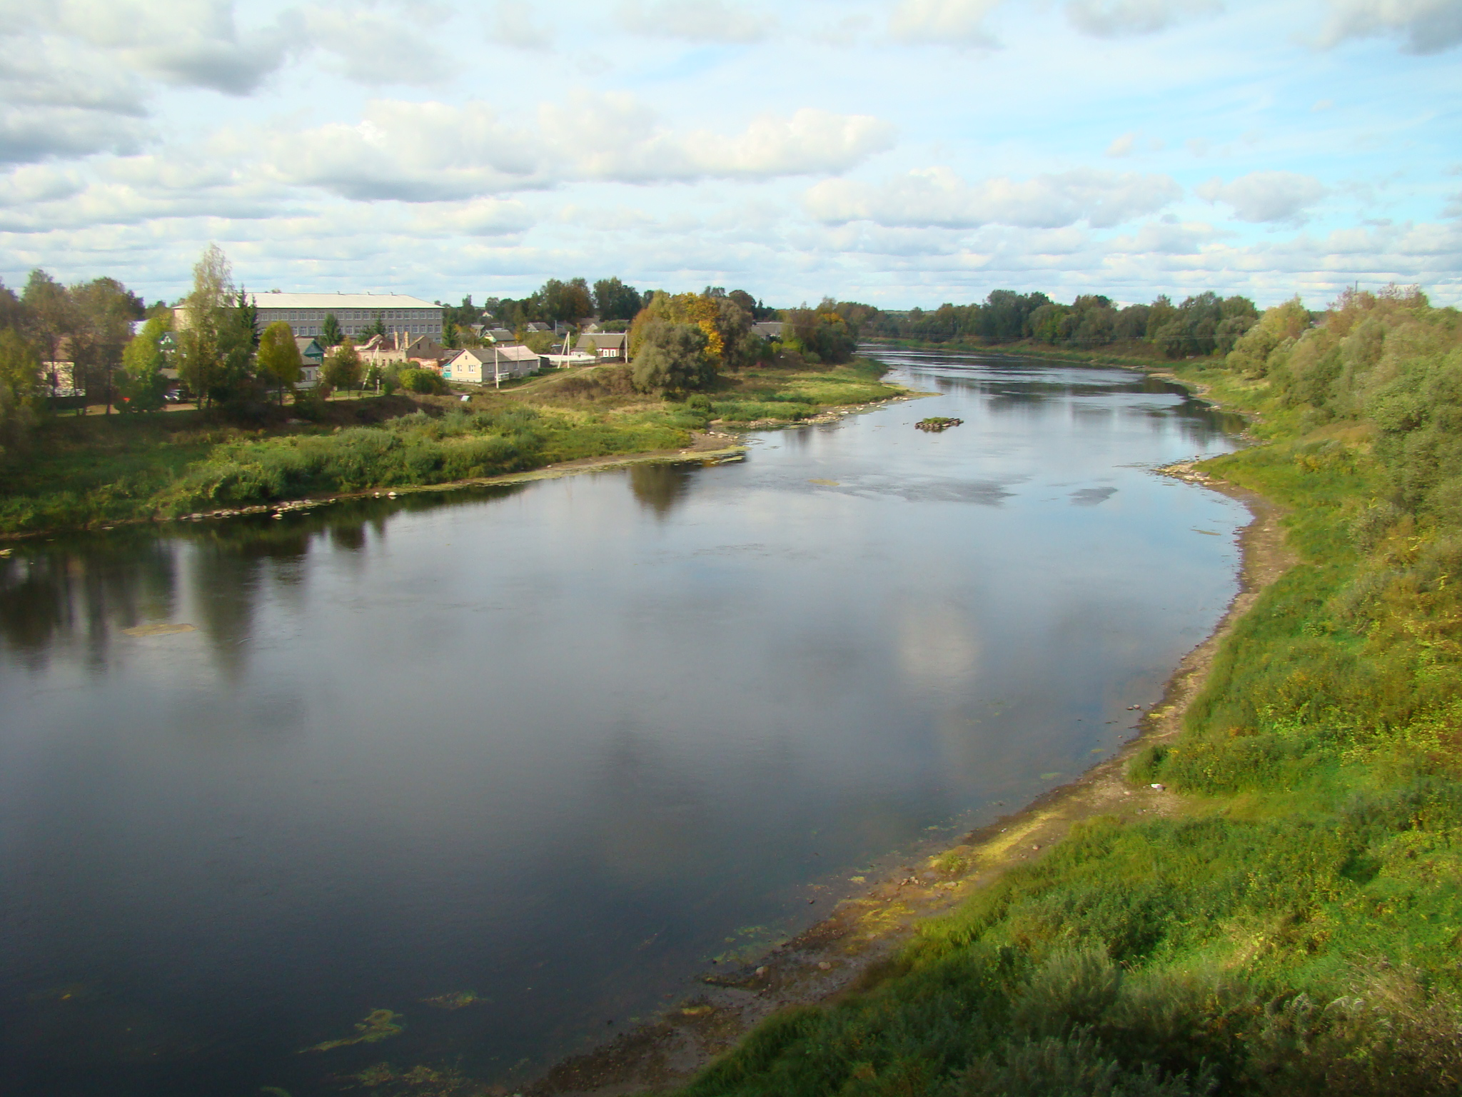
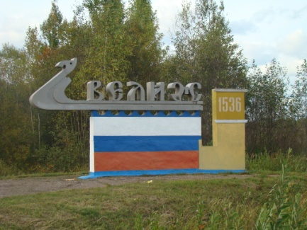
Георгиевская лента
Волонтёрский отряд МБУДО Велижского ДДТ
(Творческое объединение «Школа актива»Лидер»)
2018

Slide 6
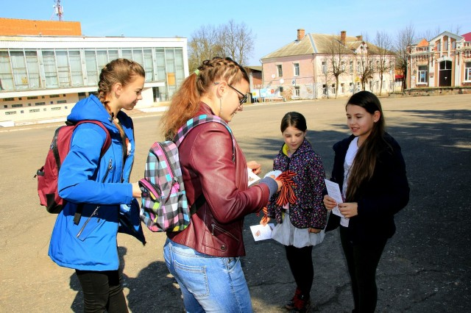

Slide 8
